Slide 1

4. 한국재료연구원

Slide 2



Ⅱ. 기관별 연구 및 개발 계획
4. 한국재료연구원 (1/3)
재료연구원 철스크랩 관련 모델 개발 현황 요약
데이터 수령 후 순차적 학습 진행 및 모델 개선 방향 설정
모델 성능 향상 및 추가 모델(녹슨정도, 이물질) 개발 목표
: 진행 완료
: 진행 중
데이터 그대로 학습
: 진행 예정
초기 테스트 데이터 기반
객체 탐지 및 분류
(15장, 객체 1000개)
라벨 데이터 수령 및 학습
(2096장, 89클래스,
40만객체)
클래스 축소
(비슷한 형상 맵핑)
작은 객체 제거
데이터 크롭, 모델 고도화,
라벨 수정, 추가데이터
녹슨 정도 정량화
평가 모델 개발
이물질 탐지 모델 개발

Slide 3
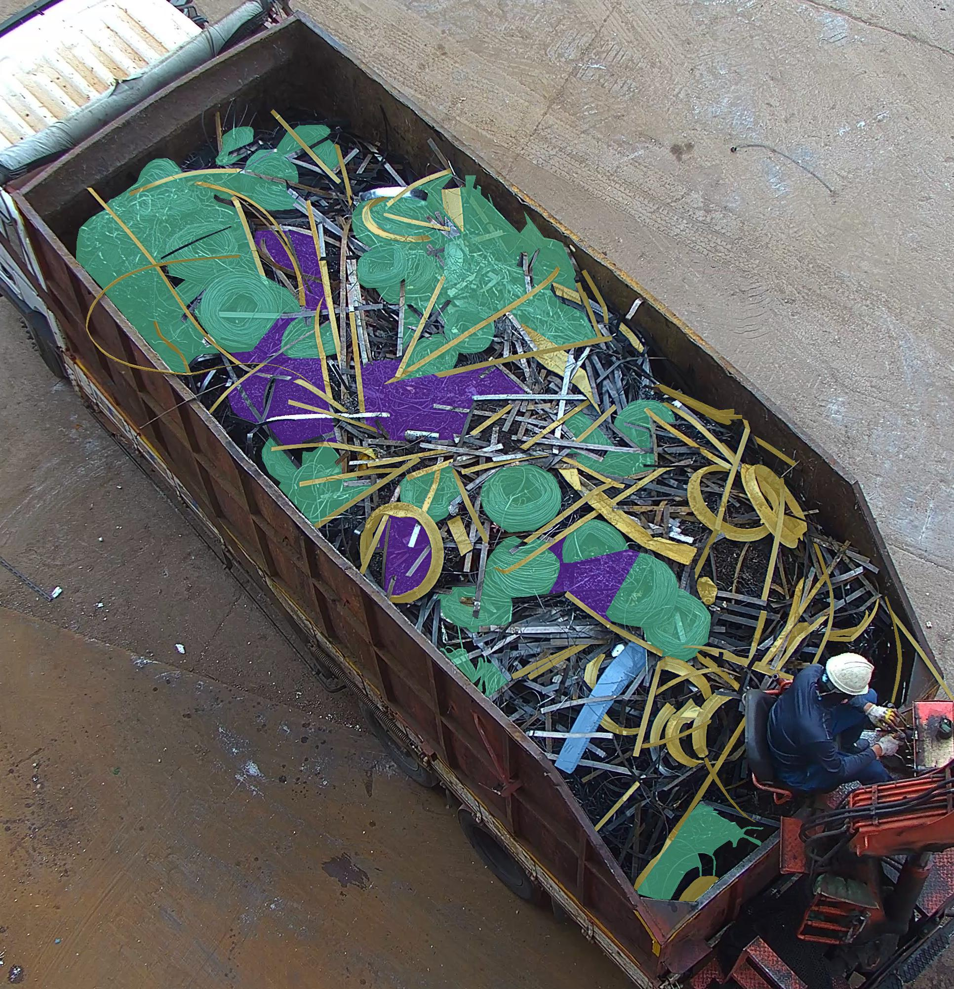
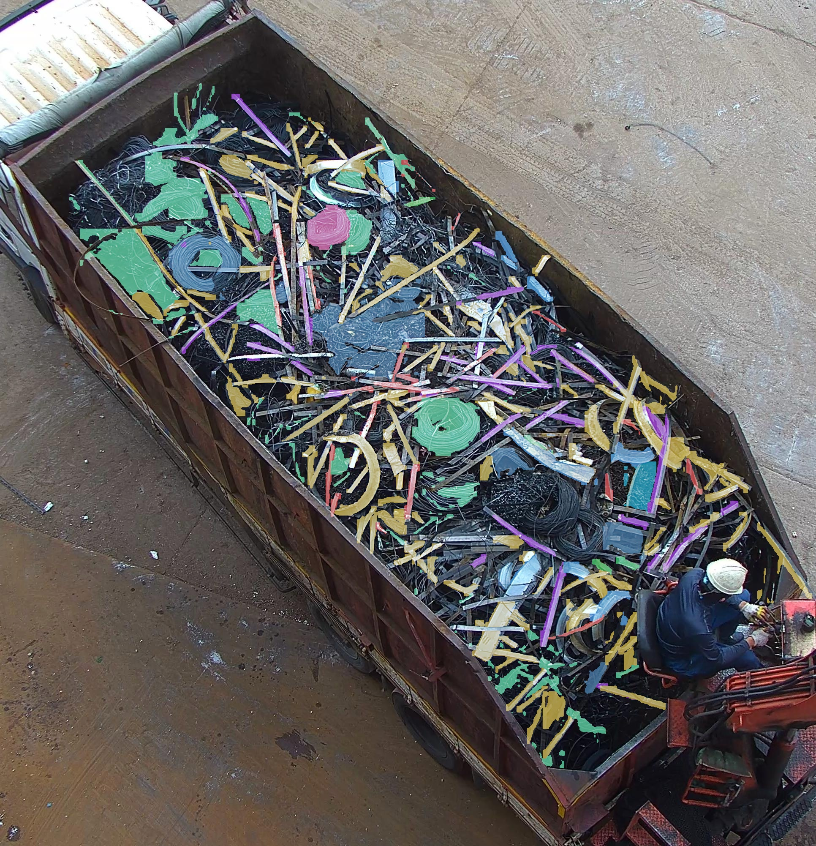
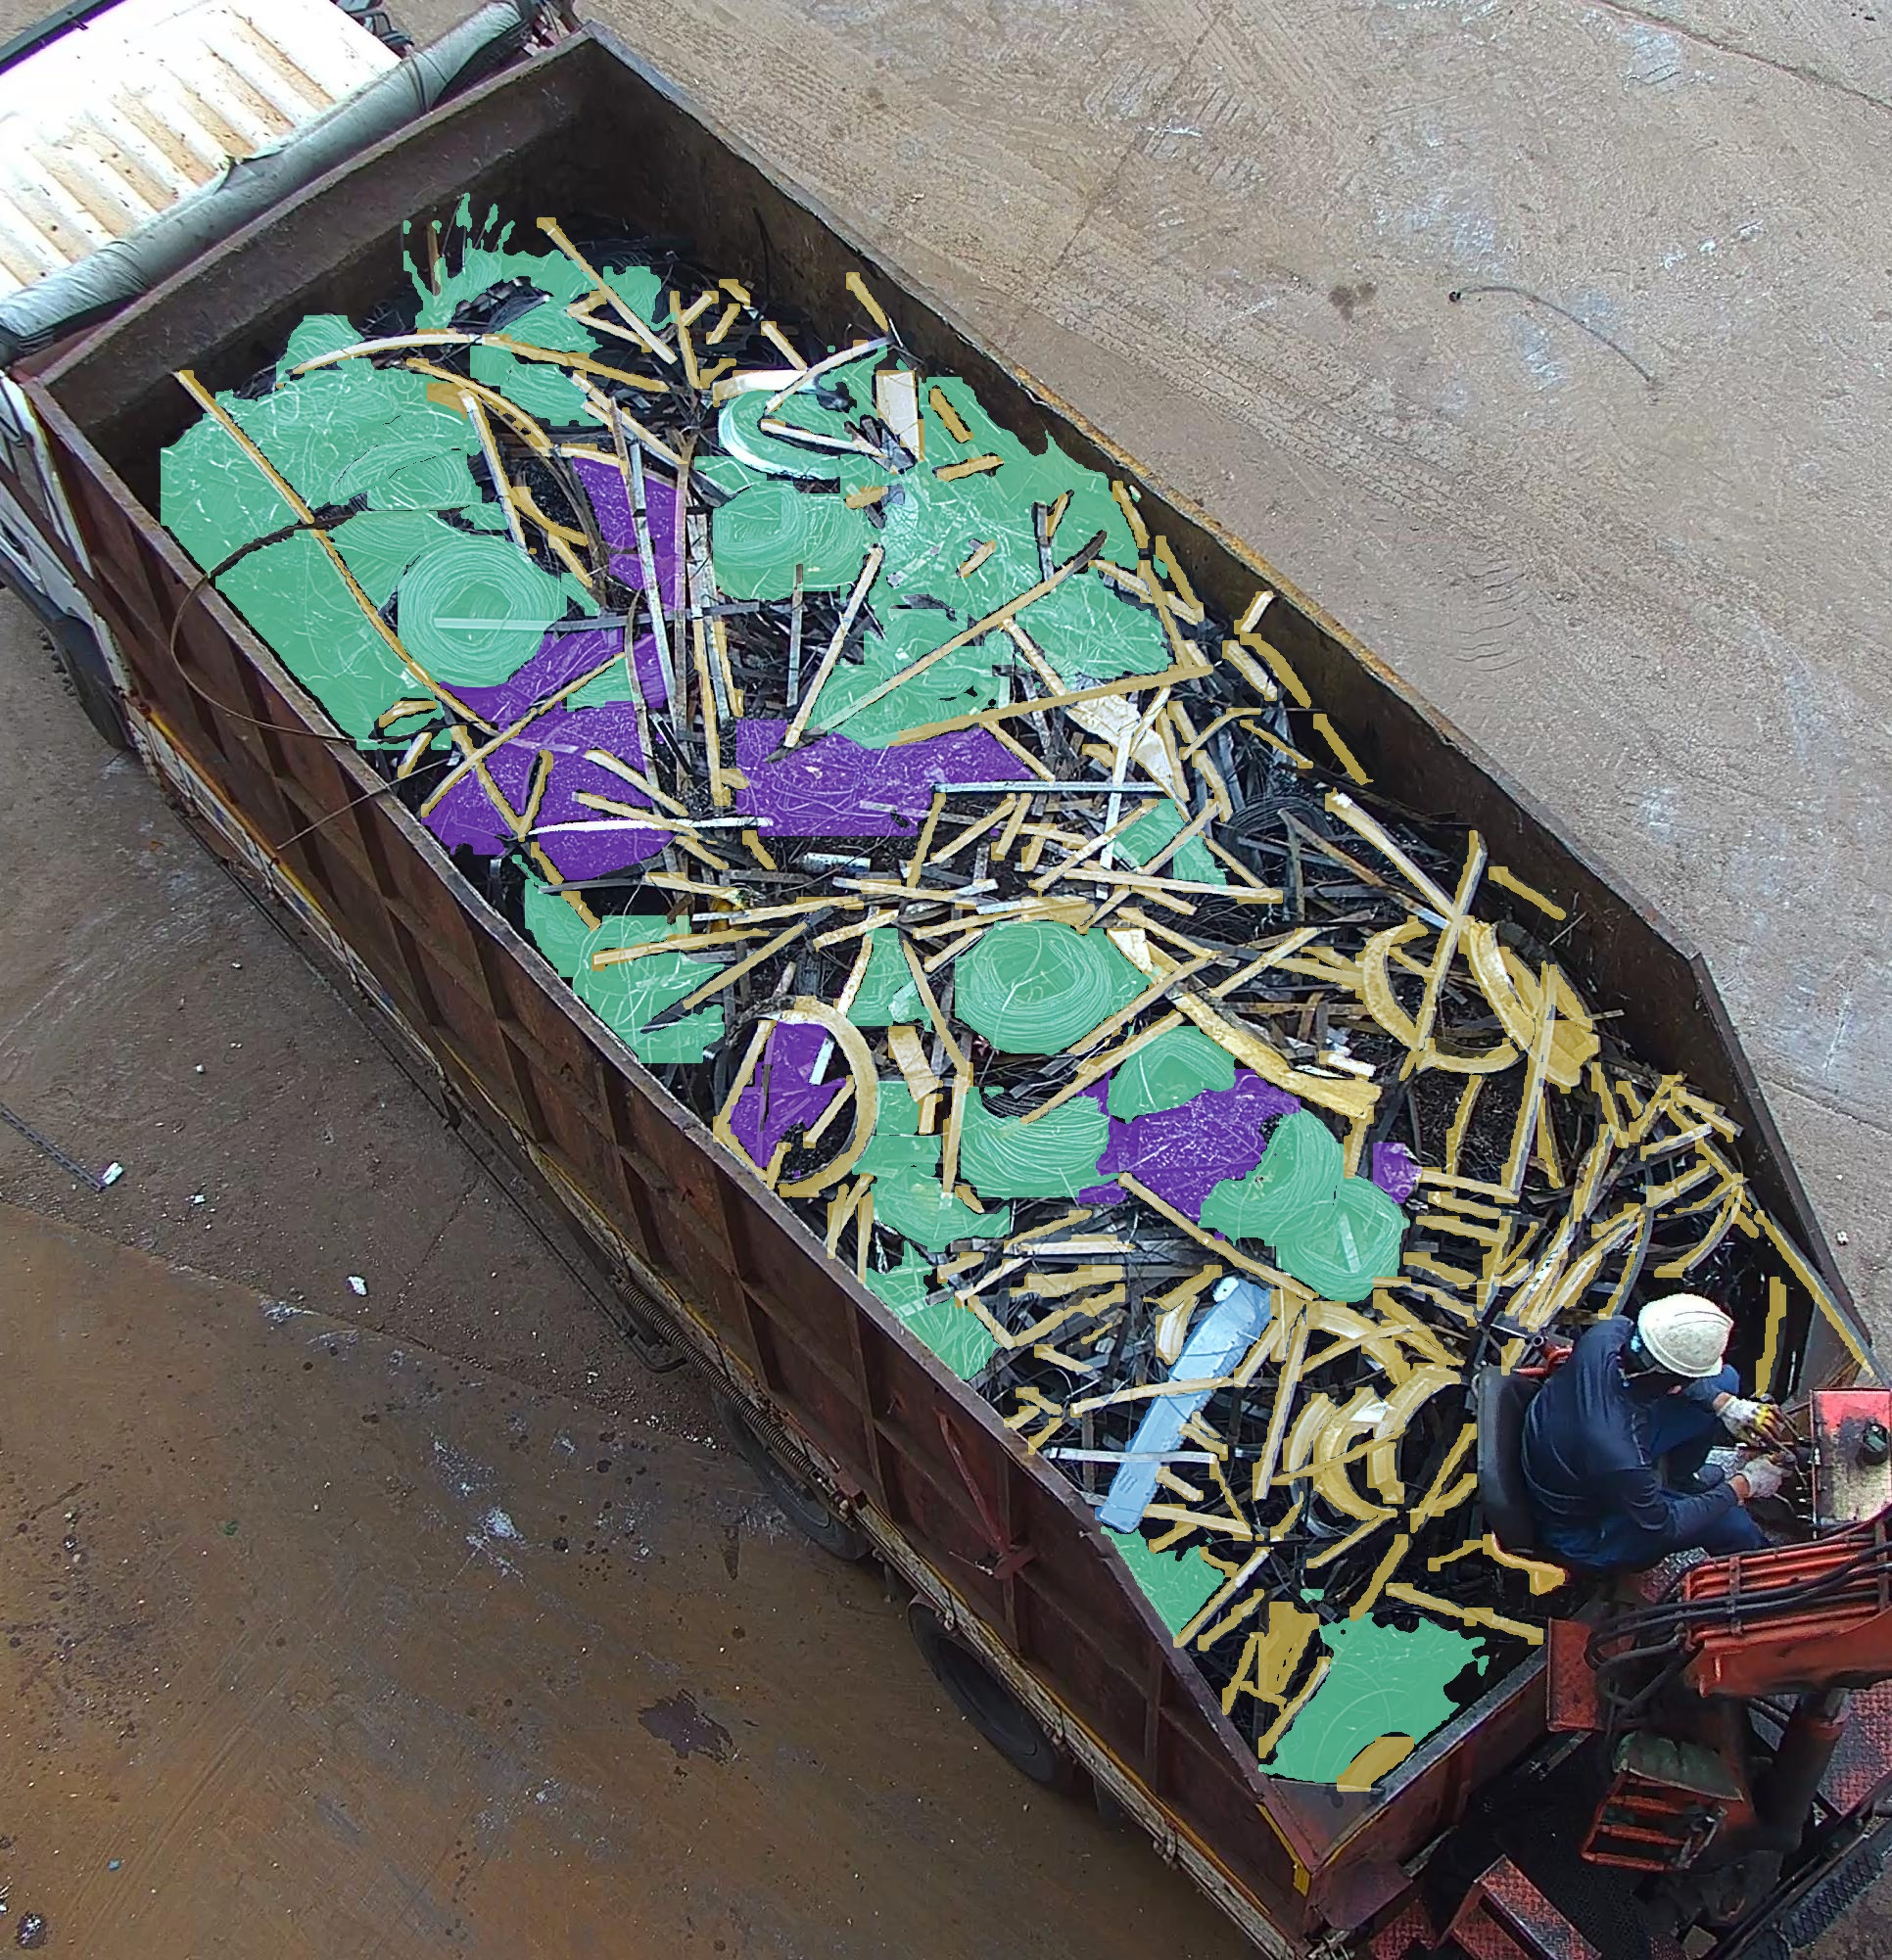
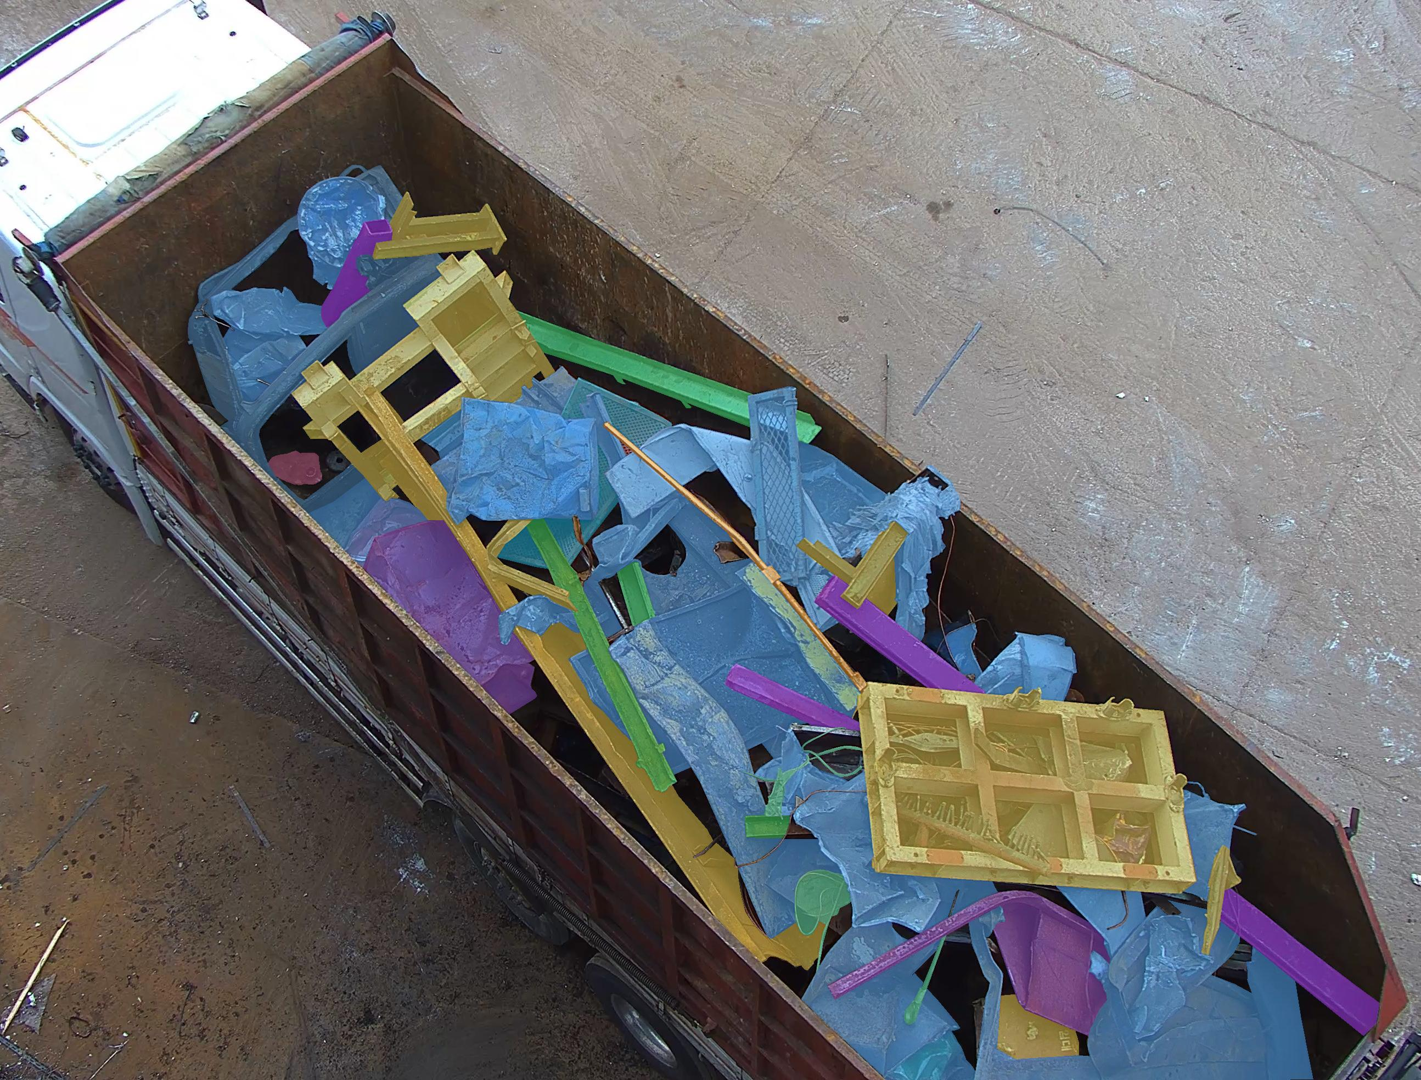
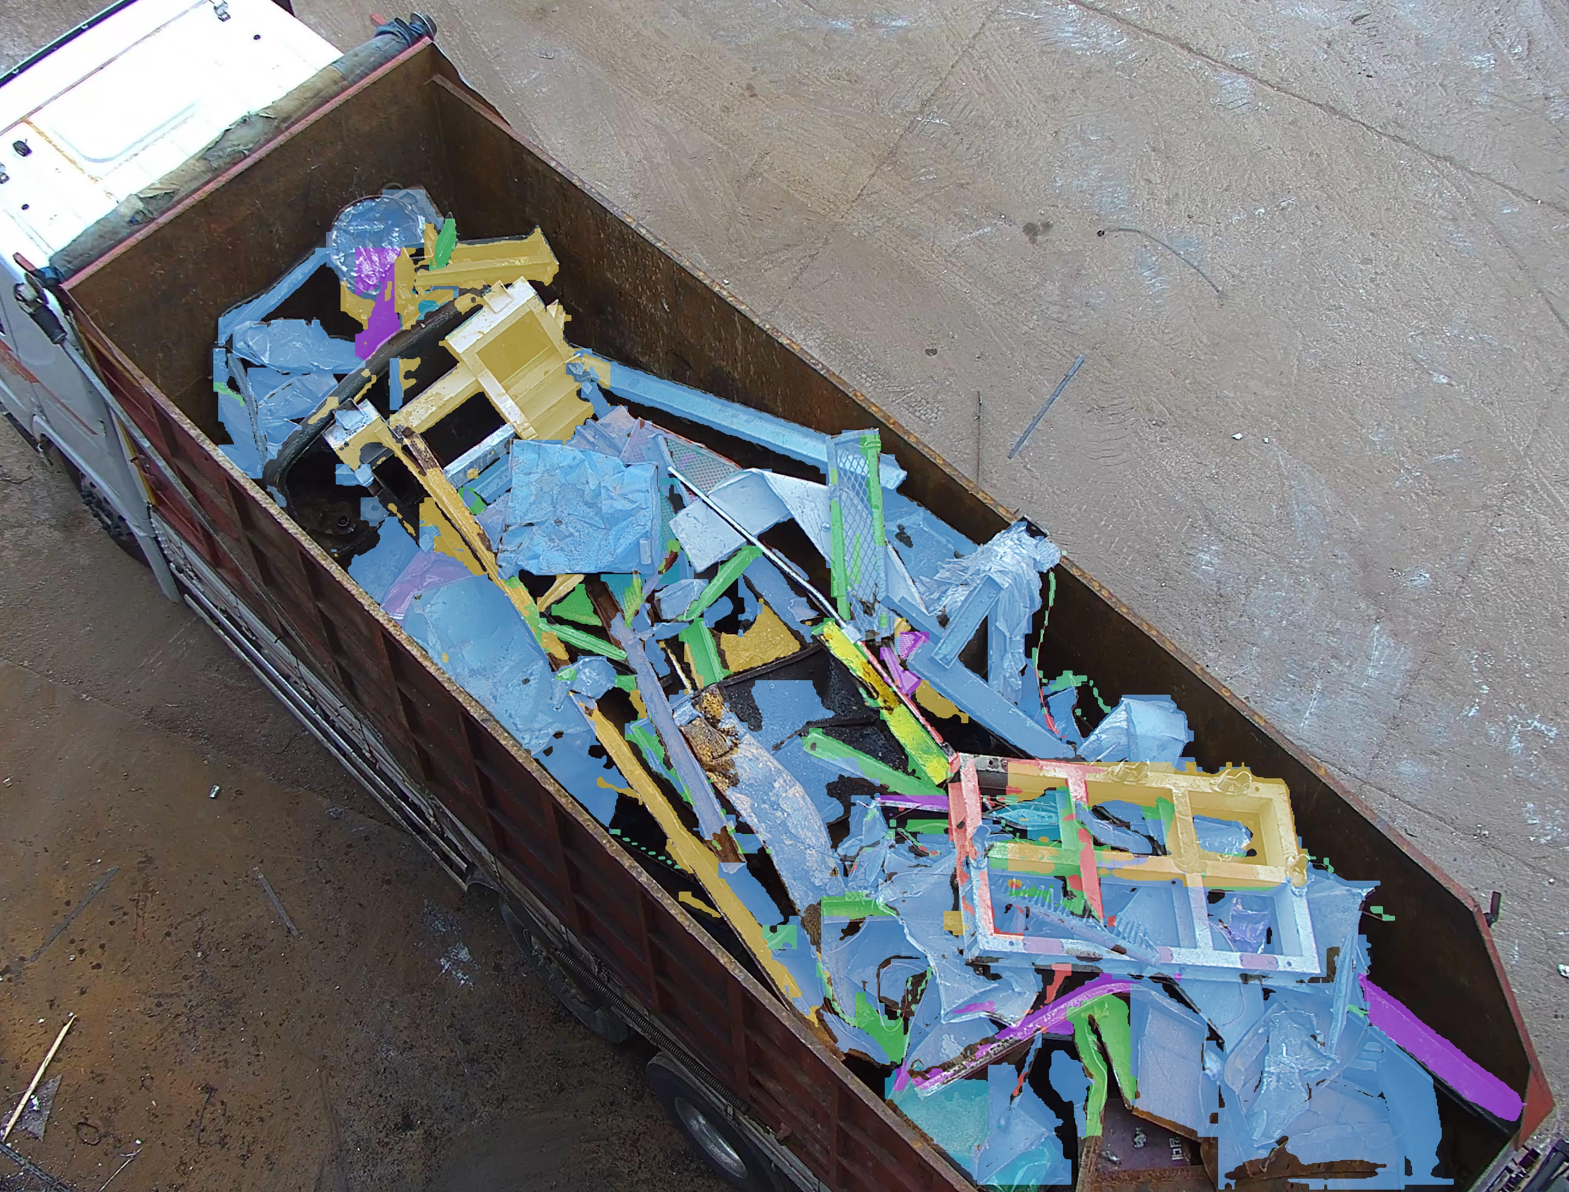
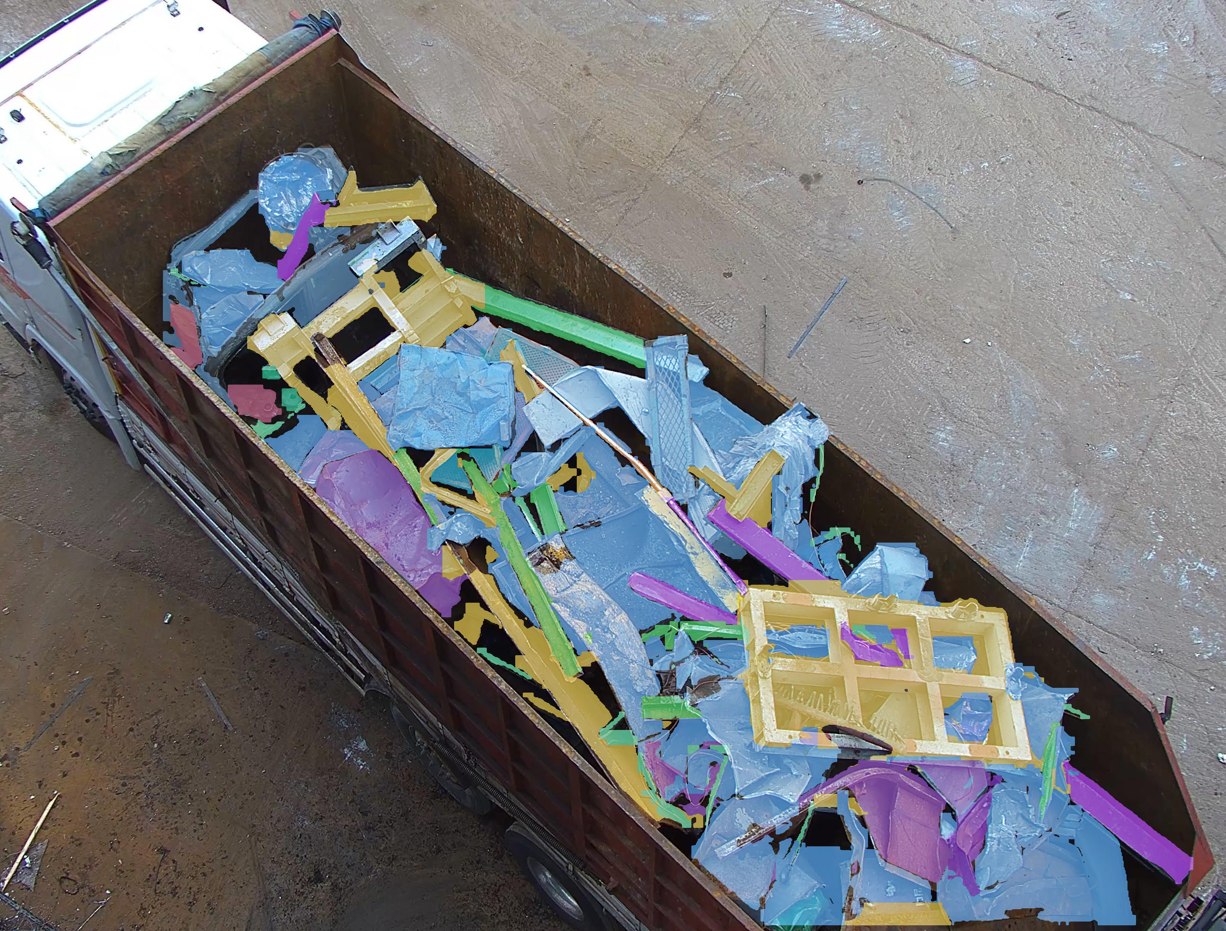
Ⅱ. 기관별 연구 및 개발 계획
4. 한국재료연구원 (2/3)
재료연구원 철스크랩 관련 모델 개발 결과 요약 (추가데이터 수령)
작은 객체 및 클래스 매핑을 진행하여 학습결과 비교
Trial 2 기준 5.8배 향상, Trial 3 기준 추가 8.7배 향상, 3차년도 목표 0.8
클래스 매핑 전 (89개)
GT
클래스 매핑
작은 객체 제거(12px)
클래스 매핑 후 (19개)

Slide 4
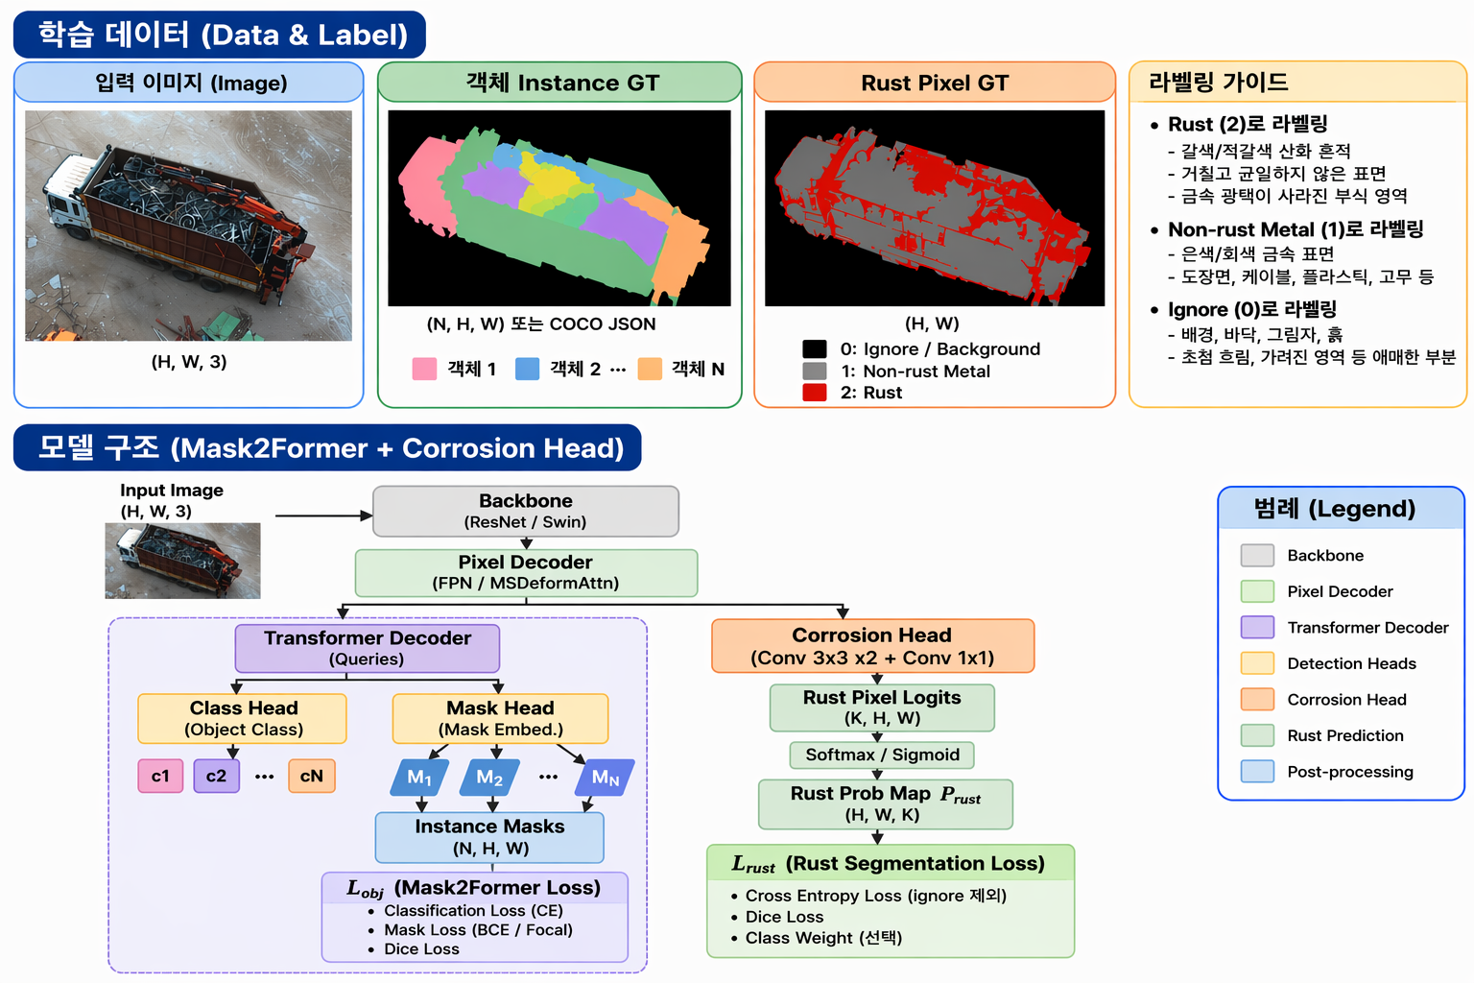
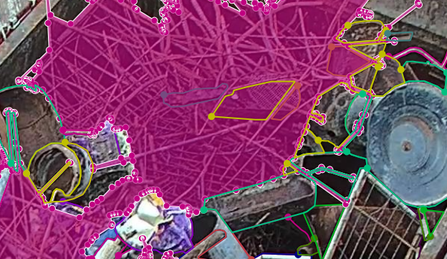
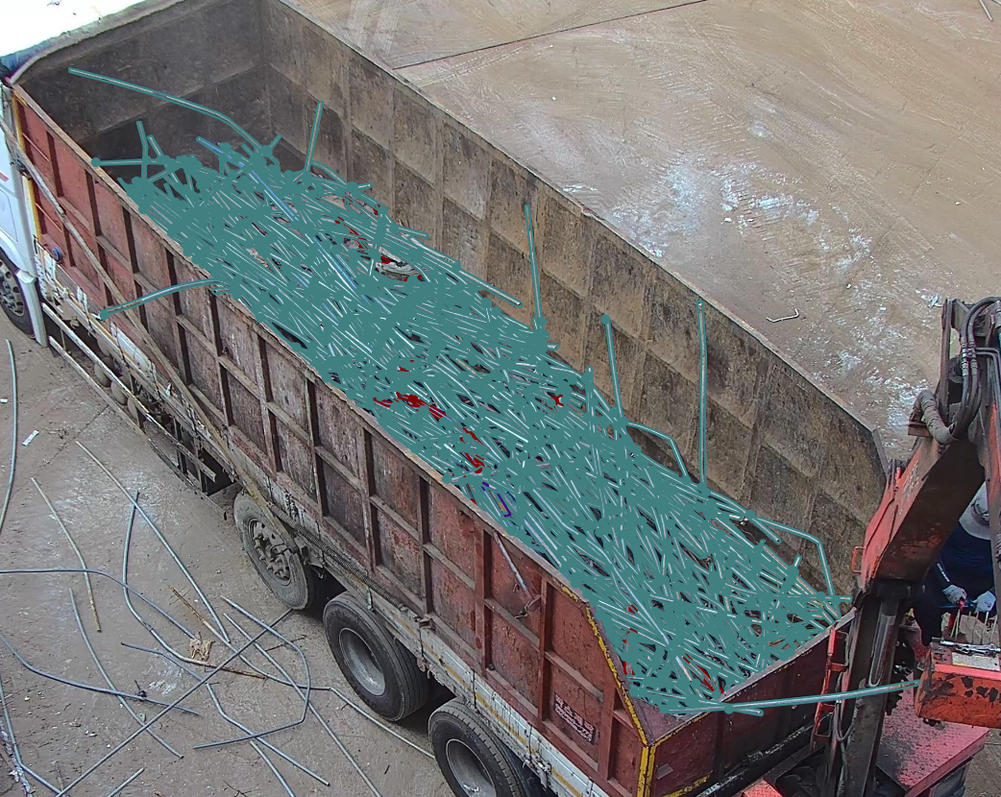
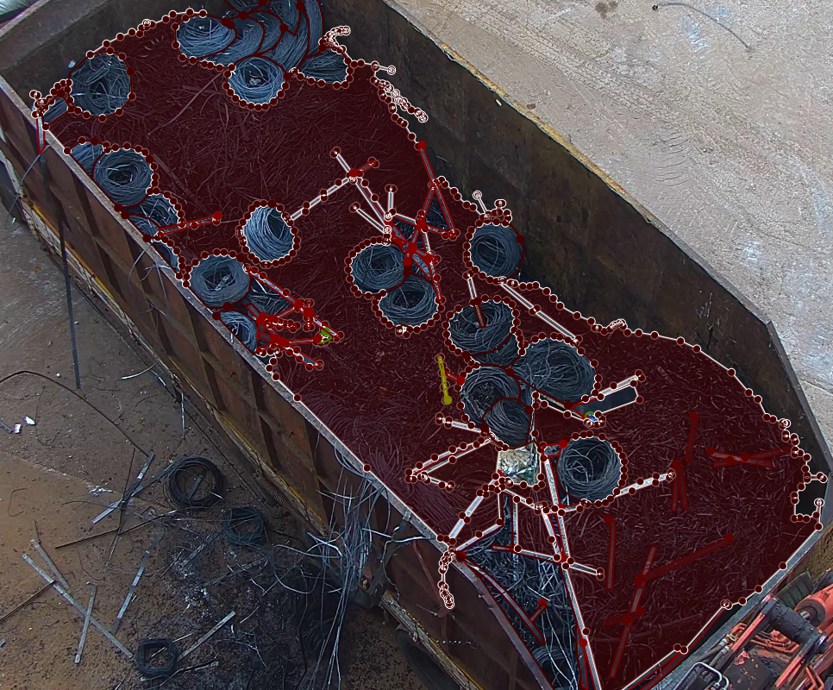
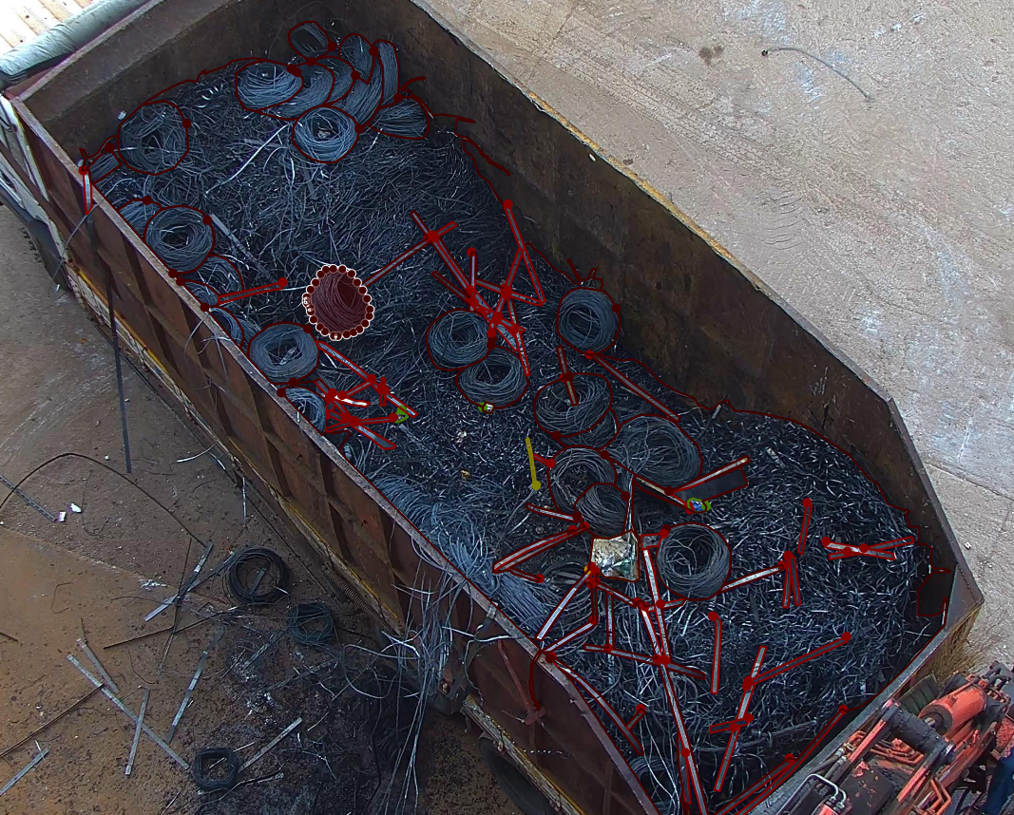
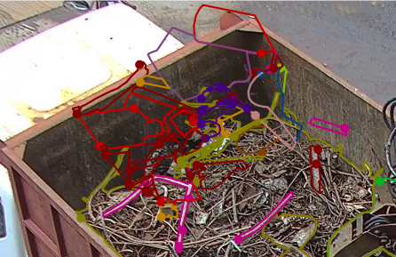
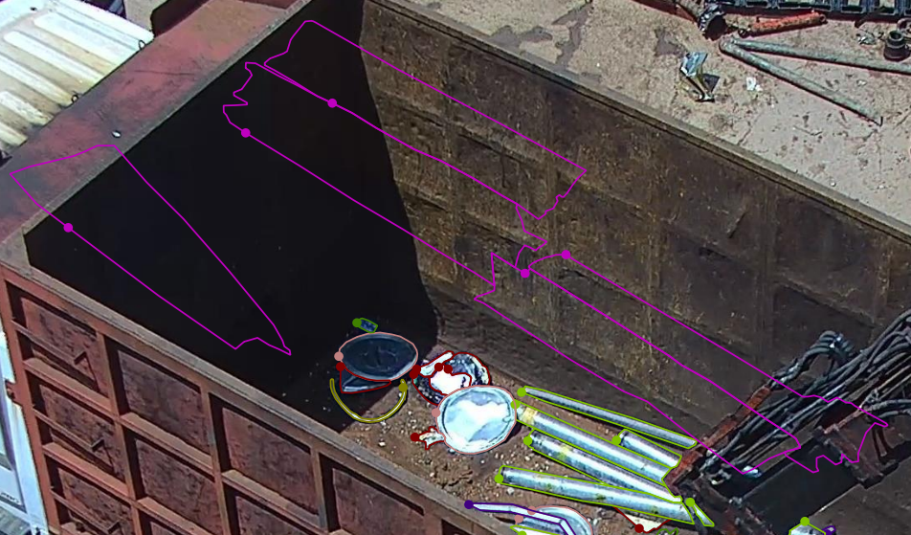
Ⅱ. 기관별 연구 및 개발 계획
4. 한국재료연구원 (3/3)
재료연구원 3차년도 추가 연구 계획 및 이슈
Mask2Former 적용 및 모델 고도화로 목표 성능 달성
녹 인식 AI 모델 개발 (추가 head 도입 등 고려)
데이터 라벨 이슈 (라벨 겹침 / 작은 객체 다수 / 객체 개별-chunk 처리 / 라벨링 오류) 점검
부식 인식 head 추가
데이터 라벨 이슈
1
2
3
4

